Slide 1
Проблемы и пути их решения при подготовке обучающихся с ОВЗ (нарушение слуха) к ГВЭ по математике
Выполнила:
учитель математики
высшей категории
Бердникова Н.В.

Slide 2
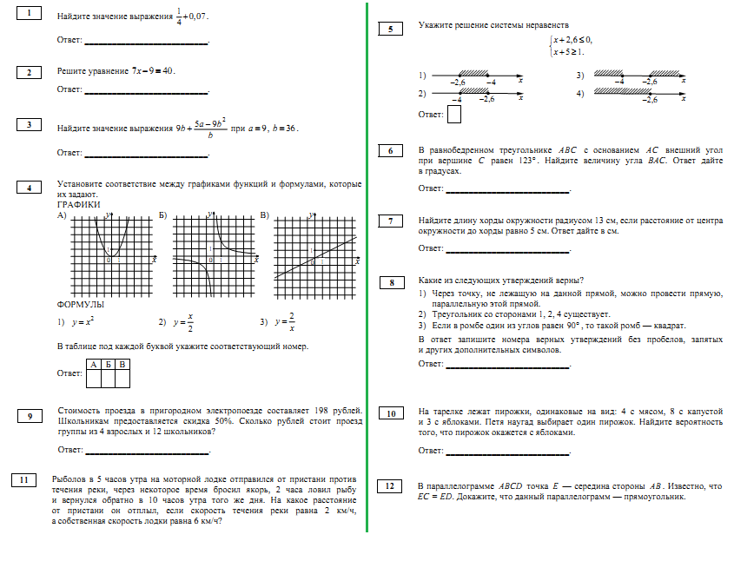
Экзаменационная работа по математике (маркировка «А»)
задачи
задачи

Slide 3
Одна из главных проблем обучения глухих и слабослышащих детей, является развитие осознанной словесной речи учащихся.
Ограниченность словаря неумение самостоятельно строить предложения трудность понимания текста нарушение словесно-логического мышления решение задач.

Slide 4
Устная работа (!обязательно на каждом уроке математики!)
Задания на отработку вычислительных навыков (обязательно, как на уроках алгебры, так и на уроках геометрии):
А) Составь пример на вычитание, ответом которого будет число 180.
Б) Чему равна сумма чисел сто двадцать пять и двадцать.
Опрос по темам, входящих в задачи урока:
А) ученику, вышедшему к доске, дается вопрос на карточке, он не читая вопроса вслух и не показывая, что написано на карточке, четко и громко отвечает на него. Например, на карточке написано: «Чему́ равна́ су́м̄̄ма угло́в вы́пуклого четырёхуго́льника». Ученик отвечает: «Сумма углов четырехугольника равна 360 градусов». Всем остальным надо догадаться, каким был вопрос. Вопросы соответственно составляются исходя из содержания урока.
Б) работа в паре (задают вопросы по готовому чертежу)
В) Верно или не верно (8 задание ГВЭ)
Г) https://www.classtime.com/library/

Slide 5
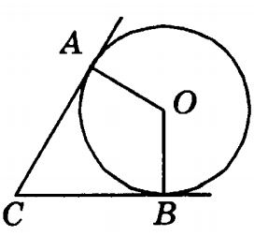
Решение задач
Задача. В угол С величиной 79 градусов вписана окружность, которая касается сторон угла в точках А и В, точка О – центр окружности. Найдите угол АОВ. Ответ дайте в градусах.
Касательная образуют прямой Радиус угол
Центральный угол – равен дуге на которую он опирается.
Четырехугольник – сумма углов выпуклого четырехугольника равна 360 градусов.
Угол между касательными – равен 180 – дуга АВ (малая).
Решение:
<ОАС = <ОВС = 90° (т.к. касательная к окружности перпендикулярна к радиусу, проведенному в точку касания).
< АОВ = 360 – 90-90-79 = 101° (т.к. сумма углов выпуклого четырехугольника равна 360°)

Slide 6
Приемы работы по формированию речи
Вставь пропущенное слово: …. углов треугольника равна 180 градусов.
Собери свойство, правило, теорему: https://learningapps.org/display?v=pcmqxykpj21
Придумай вопрос к задаче, составь задачу по вопросу.
Исправь ошибки: Треугольный прямоугольник – это треугольник, в которой один угла равен девянста градусов.
Найди лишнее в задаче: В угол С величиной 79 градусов вписана окружность, которая касается сторон угла в точках А и В, точка О – центр окружности. Отрезок касательной АС равен 6 см. Найдите угол АОВ. Ответ дайте в градусах.

Slide 7
Работа с правилами
1. Выполнить задания по готовому алгоритму.
Выполнение такого задания формирует активную мыслительную деятельность и развивает умение читать и понимать прочитанное.
Например:
Чтобы найти проценты от числа, надо проценты записать в виде дроби, а потом число умножить на дробь.
Найти проценты от числа:
3% от 65 ______________________
2,5% от 80 ____________________

Slide 8
Работа с правилами
2. Ответить на вопросы и сделать вывод, а затем вписать ключевые слова в готовое правило и выполнить задание на закрепление этого правила.
Например:
Выполнить деление:
А) 230 : 10 = ___________ В) 432 : 10 = ____________ Д) 1230 : 10 =___________
Б) 450 : 10 = ___________ Г) 90 : 10 = _____________ Е) 129 : 10 = ____________
В каких примерах делимое делится на 10 без остатка? _____________________________
Какой цифрой оканчивается делимое в этих примерах? ____________________________
Как вы думаете, почему в других примерах числа не делятся на 10? ___________________
Какой вывод можно сделать? __________________________________________________

Slide 9
Работа с правилами
3. Выбрать верный алгоритм к решению данных примеров.
В данном задании дети сопоставляют словесную формулировку с решением, причем здесь им приходится анализировать каждую из них.
Например:
Найти сумму чисел -12 и -16 .
Решение:
|-12| + |-16| = 28
-12 + (-16) = -28
Выбери верный алгоритм к решению данных примеров.
Чтобы сложить два отрицательных числа надо: сложить эти числа и в полученном результате поставить знак «+»;
Чтобы сложить два числа надо: сложить их модули и в полученном результате поставить знак «-»;
Чтобы сложить два отрицательных числа надо: сложить эти числа и в полученном результате поставить знак «+»;

Slide 10
Работа с правилами
4. По готовому решению составить алгоритм.
Для слабых учащихся алгоритм предъявляется с пропусками ключевых слов, для сильных учащихся алгоритм составляется полностью самостоятельно.
Например:
Найти число, если 50% его равны 25.
50% = 0,5 или 50% = ½ (записали проценты ____________________________)
25 : ½ = 25 * 2/1 = 25* 2 = 50 или 25 : 0,5 = 50 (число___________на____________)

Slide 11


